Slide 1
플로우 정리 및 질문
녹음
녹화
배포자료
임무 등급
Gram 예제 테스트(DFADEM)
운용자단말기 – 신호처리 옵션 선택
운용자단말기 – 배포등록 목록화면

Slide 2
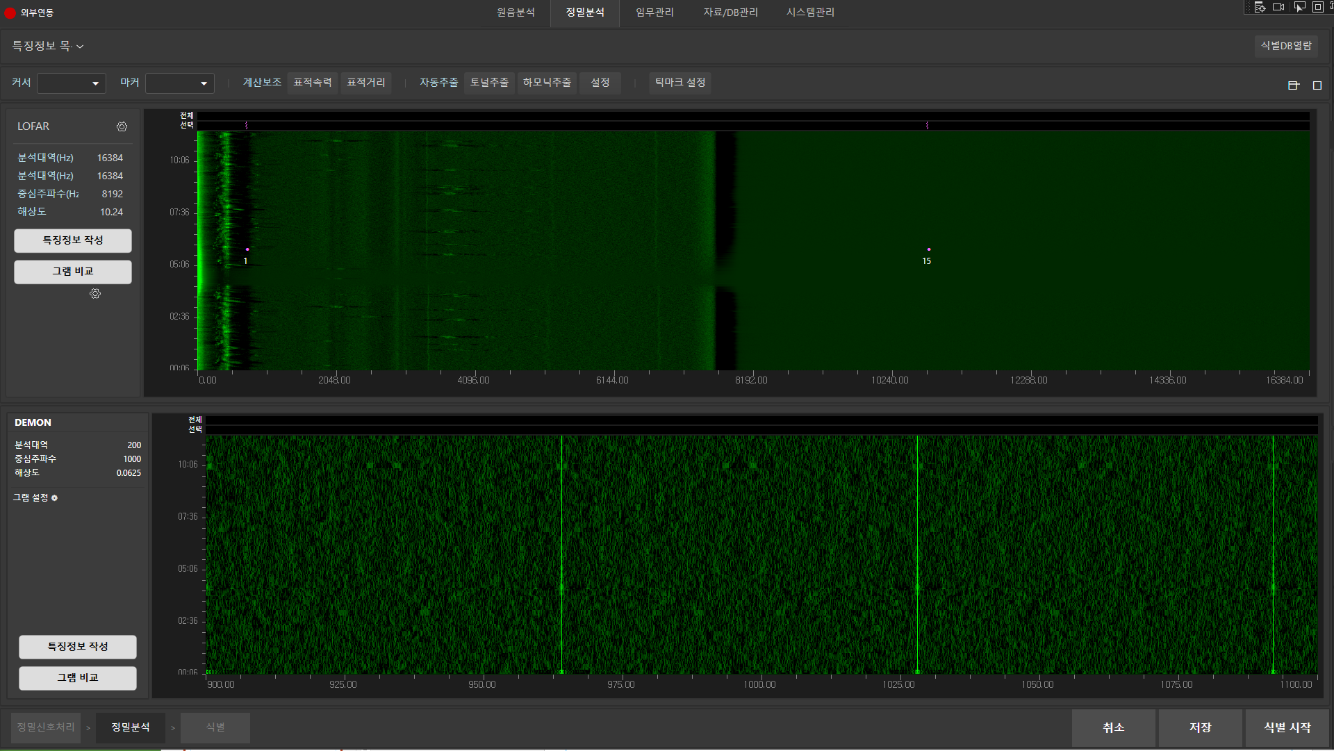
녹음 플로우
녹음 진입점 - 1
청음

Slide 3
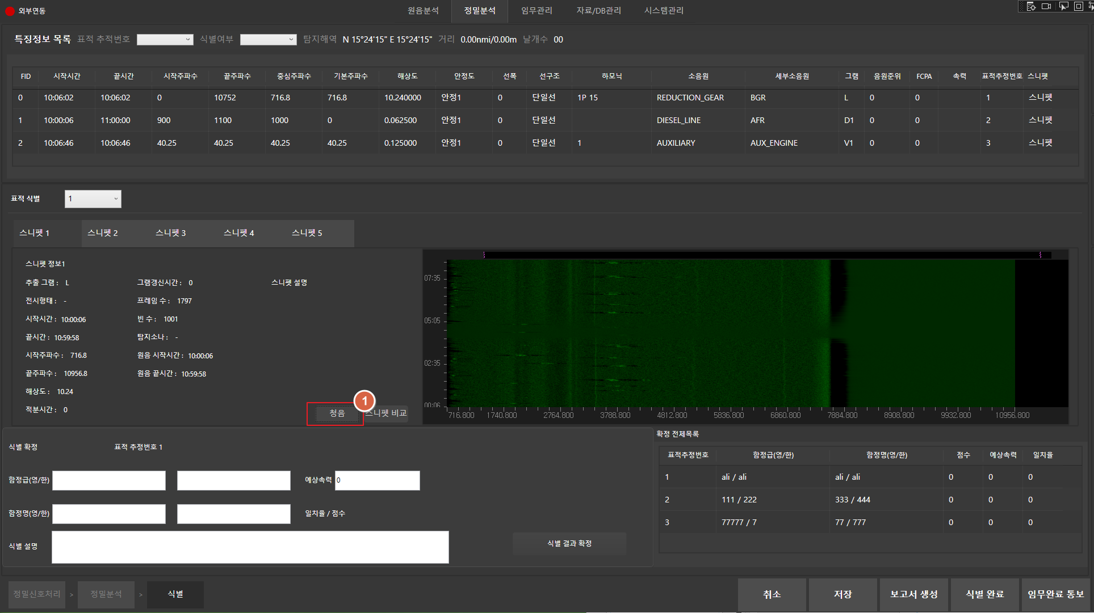
녹음 플로우
녹음 진입점 - 2

Slide 4
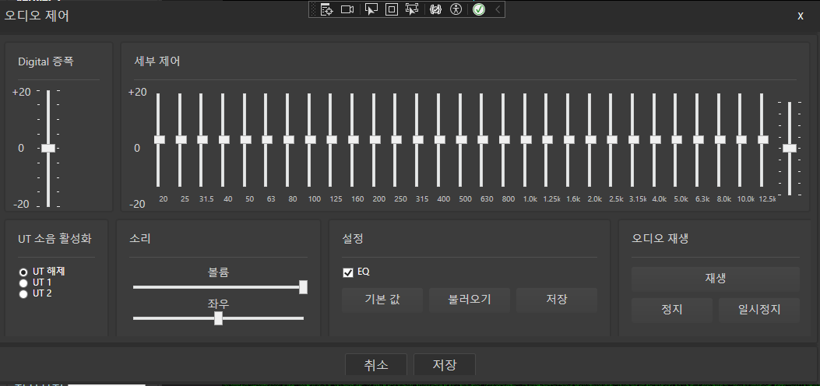
녹음 플로우
녹음 파일 저장 및 재생
UT 소음 활성화 에 대한 기능 설명 필요.

Slide 5
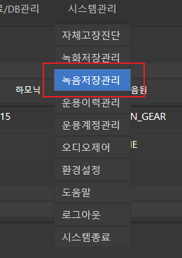
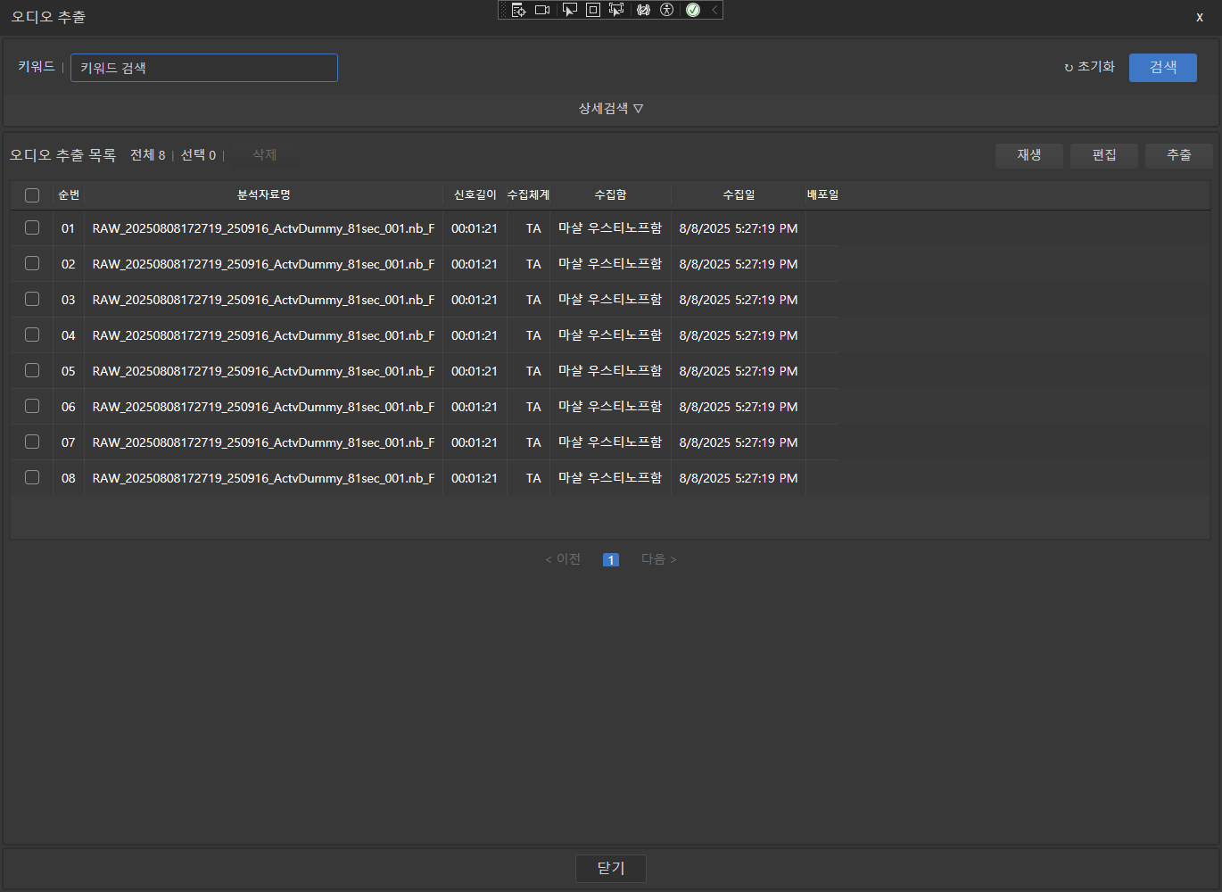
녹음 플로우
오디오 추출 목록
검색 기능 추가

Slide 6
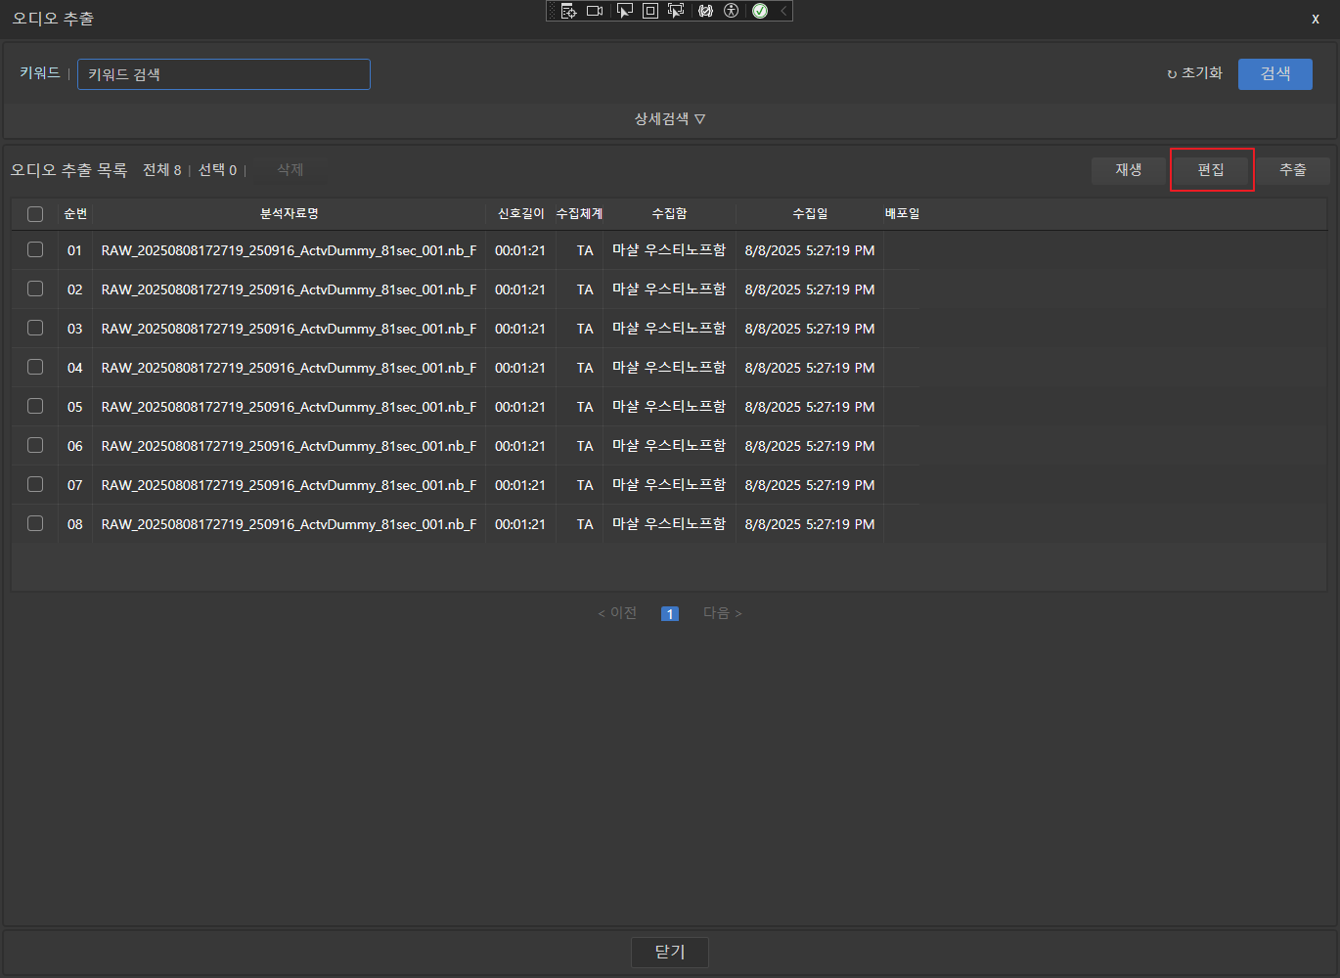
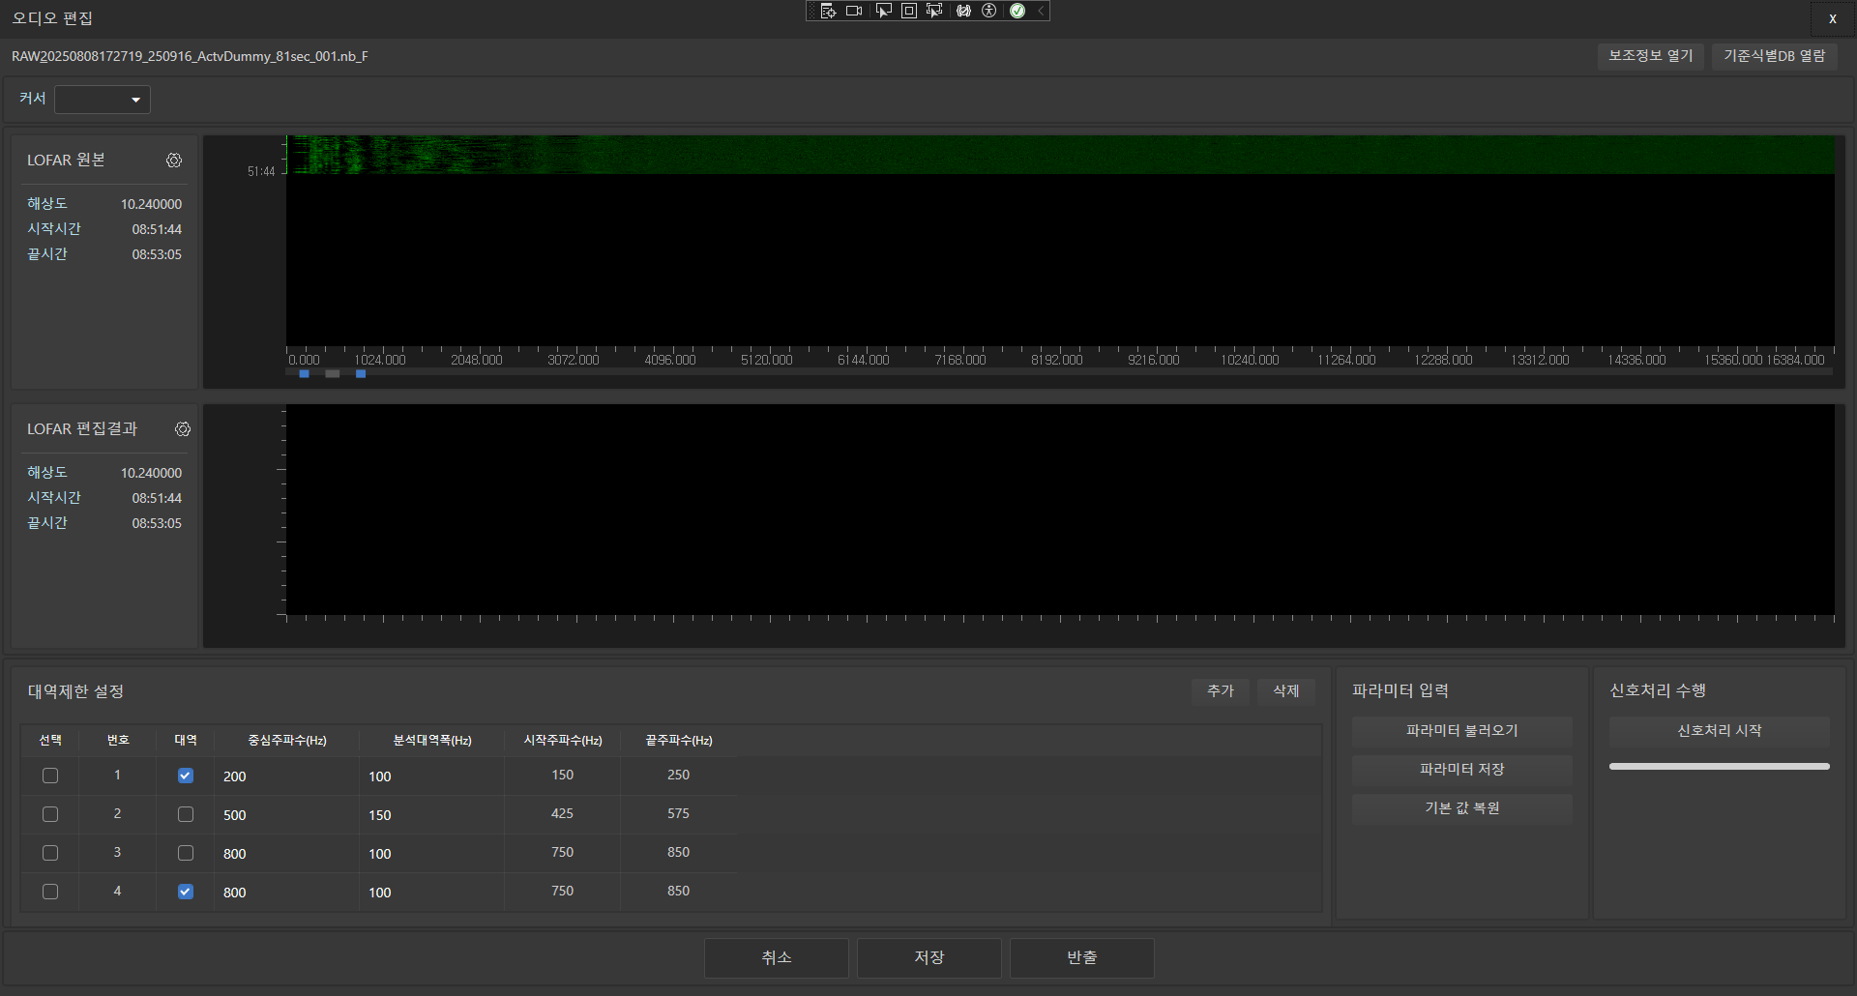
녹음 플로우
오디오 대역제한 팝업 열기

Slide 7
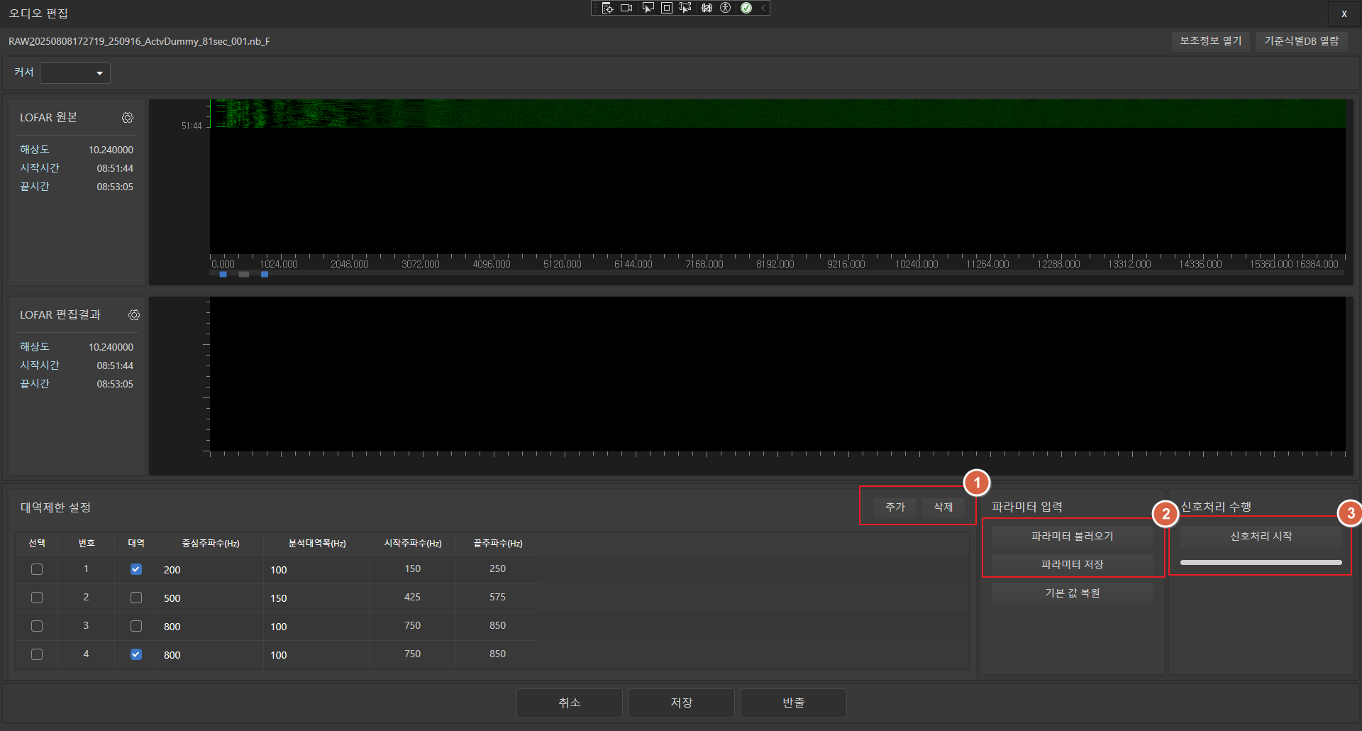
녹음 플로우
오디오 대역제한 편집
대역 추가/삭제
대역 프리셋 저장/불러오기
신호처리 시작

Slide 8
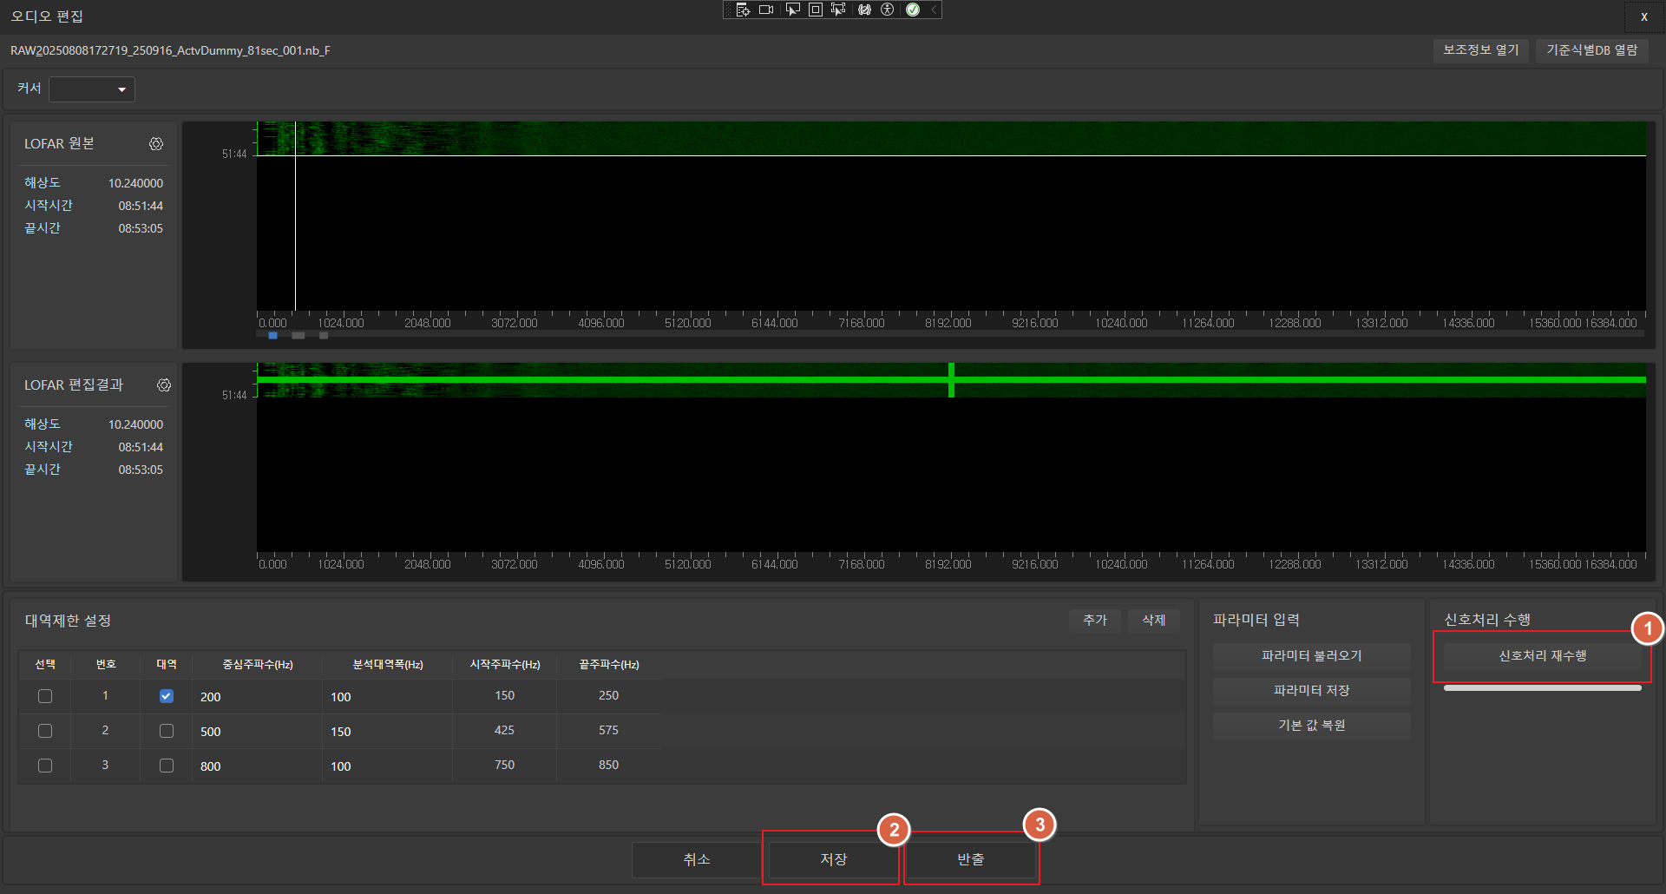
녹음 플로우
오디오 대역제한 저장 및 반출
재신호처리 요청
저장 : 대역제한 값 저장
반출 : 배포 폴더 이동
(반출 후 DB에 남아 있는 원음 & 대역제한 적용 원음을 유지 또는 삭제 여부)

Slide 9
녹음 플로우
보조정보 및 연결 관련
현재 개발 구조는 원음/스니펫 원음, LOFAR Gram만 복사해오는 형태로 되어 있다.
보조정보는 임무와 연결되어 있어서 보조정보 팝업창을 열려면, 데이터를 모두 복사해야 한다.
(임무연결이 더 수월)
임무가 삭제될 정도면, 녹음 배포자료가 남아 있는게 맞는지 다시 한번 생각할 필요가 있음.

Slide 10
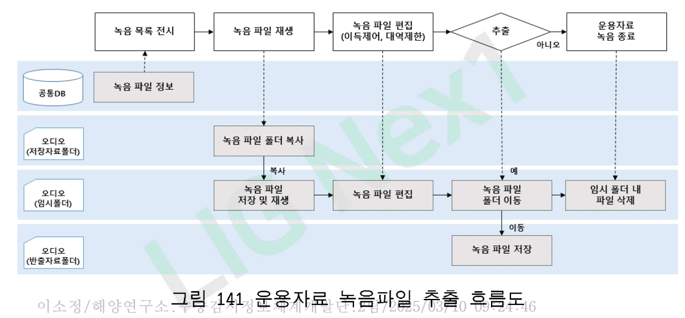
녹음 추출 플로우
분석관단말기
분석서버
DB
반출자료폴더(NAS)
대역 설정 및 신호처리 클릭
대역제한 신호처리 요청
DB 검색 및
분석서버로 WAV 스트림
진행률 전송
대역제한 신호처리
변환 결과 WAV binary 추가, DB에 파일정보 위치 갱신
완료 메세지
반출 클릭
반출자료폴더로 파일 생성
반출 상태 갱신
추출 완료 패킷 전송(MSG_AIAS_EXPORT_DATA_REQ)

Slide 11
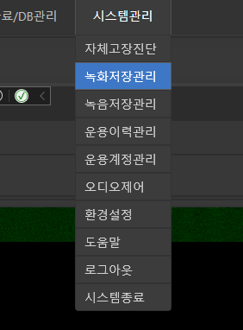
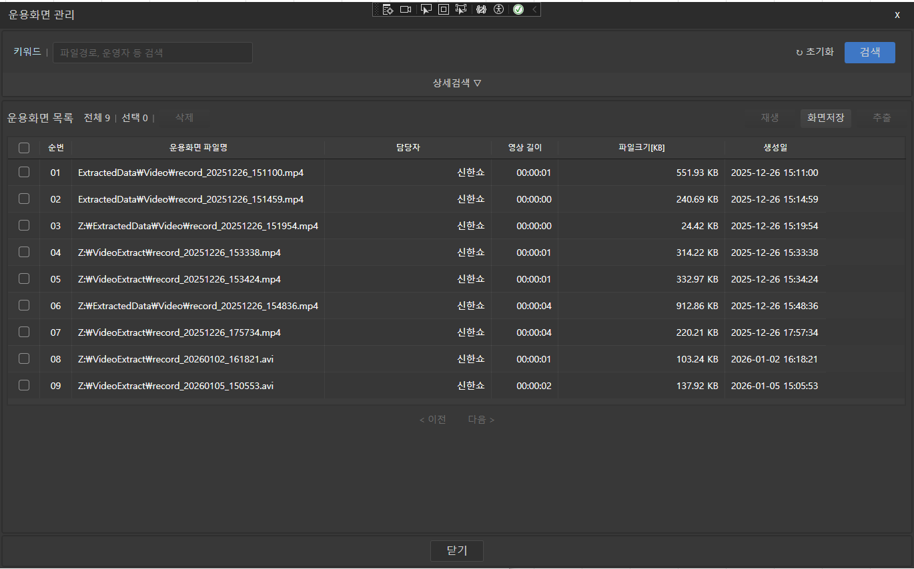
녹화 플로우
녹화 추출 목록
검색 기능 추가

Slide 12
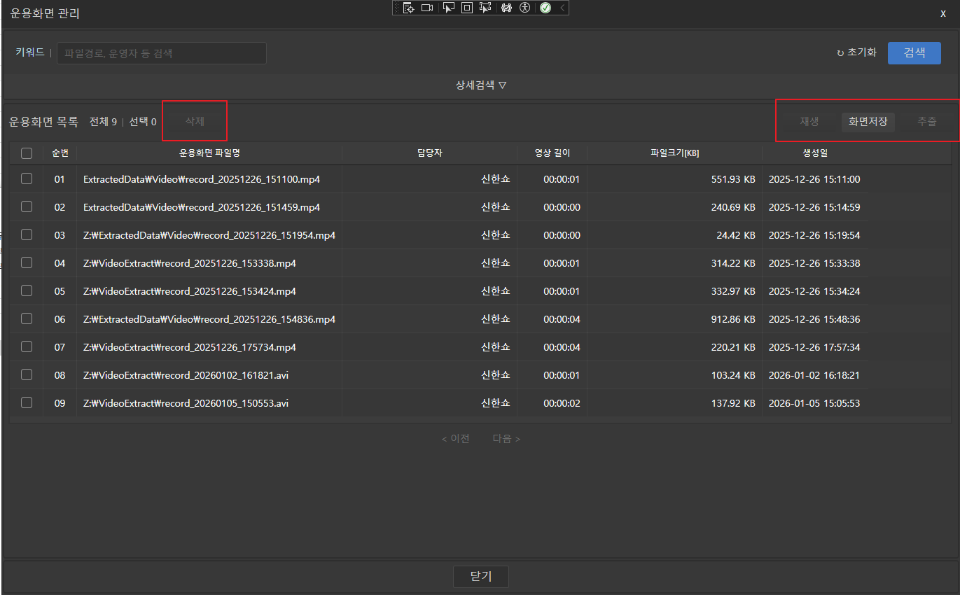
녹화 플로우
녹화 추출 팝업 기능
체크한 영상 삭제
선택한 동영상 로컬 폴더로 동영상 복사 후, 동영상 플레이어 팝업에서 확인
화면 녹화 창 열기
체크한 영상 추출
검색 기능 추가

Slide 13
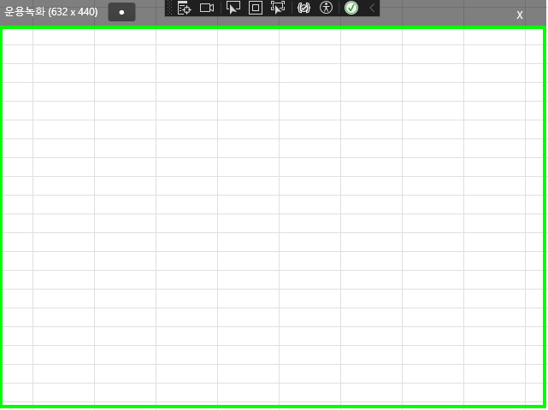
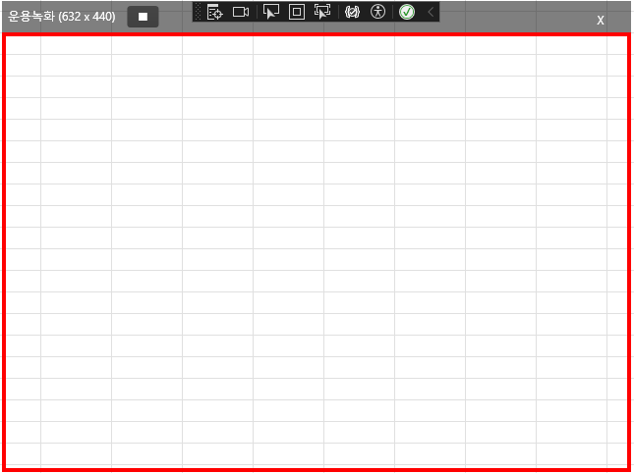
녹화 플로우
녹화 창 기능
녹화 전
녹화 중
상단 창 타이틀에 녹화/중지 버튼
* 선 내부 영역은 투명

Slide 14
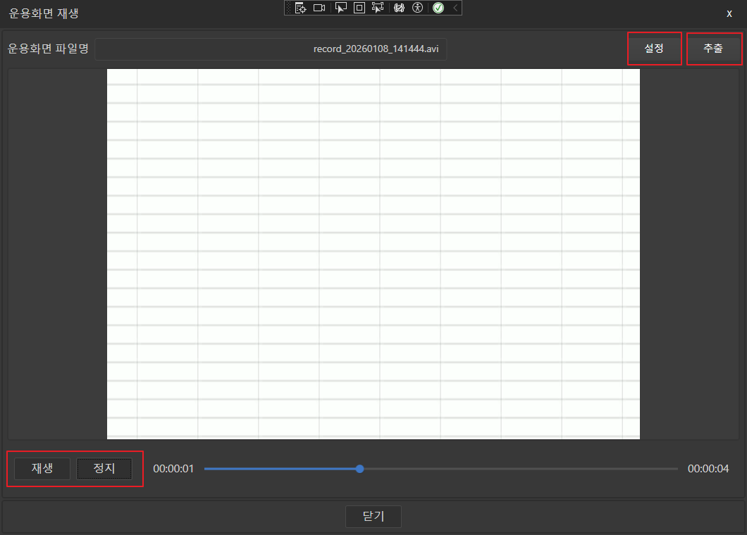
녹화 플로우
동영상 플레이어 기능
설정 : ?(어떤 기능이 필요한지 설명 필요합니다.)
추출 : 해당 영상을 추출(반출) 처리
동영상 재생/정지
창 닫기 시 로컬 동영상 삭제

Slide 15
녹화 재생 플로우
분석관단말기
DB
저장자료폴더(NAS)
녹화 정보 요청 및 목록 갱신
동영상 로컬 폴더 복사
재생 및 닫기시
로컬 동영상 파일 삭제

Slide 16
녹화 추출 플로우
분석관단말기
DB
저장자료폴더(NAS)
반출자료폴더
(NAS)
분석서버
녹화 정보 요청 및 목록 갱신
목록 체크박스 선택 또는
동영상 플레이어에서 추출
추출 갯수 만큼 반복
녹화 배포 정보 갱신
녹화 파일 저장자료폴더에서 반출자료폴더 이동
녹화 추출 완료 패킷 전송(MSG_AIAS_EXPORT_DATA_REQ)

Slide 17
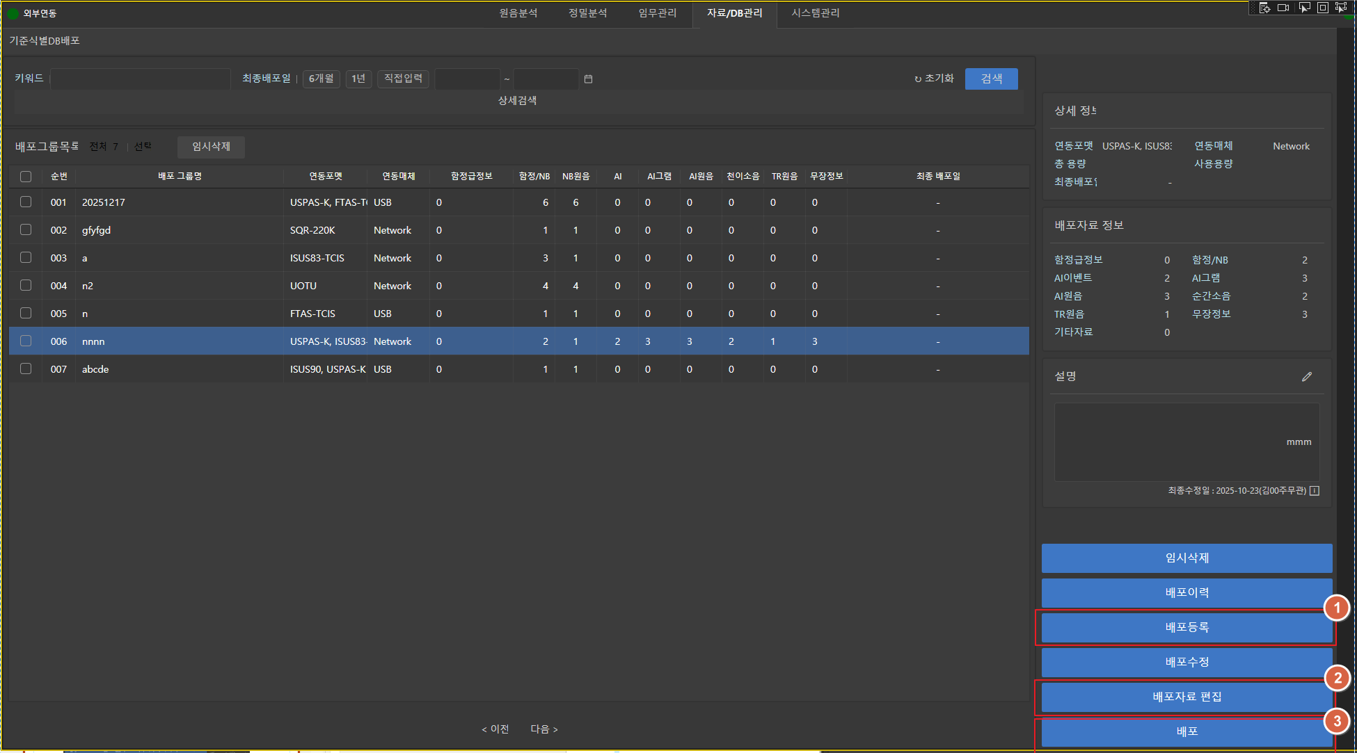
배포 플로우
배포 목록
배포 등록
배포자료 편집
배포

Slide 18
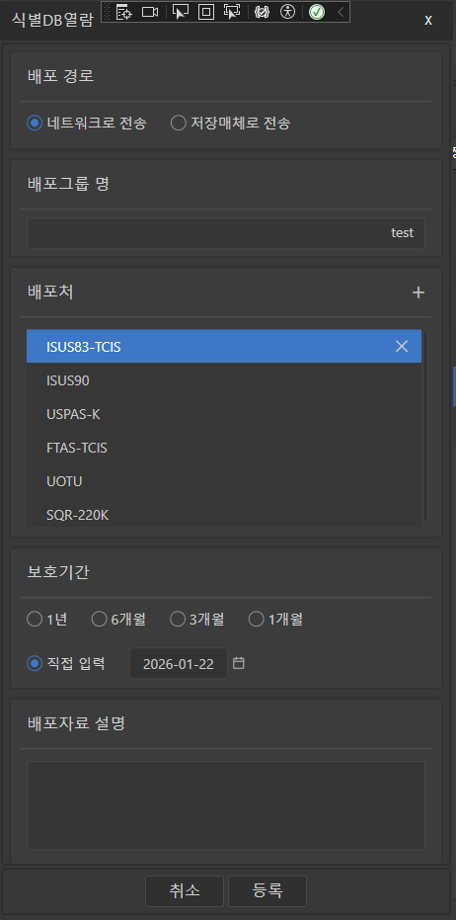
배포 플로우
배포 등록 팝업
배포 경로(필요한 내용인지 검토 필요)
배포그룹 명
배포처
보호기간
설명

Slide 19
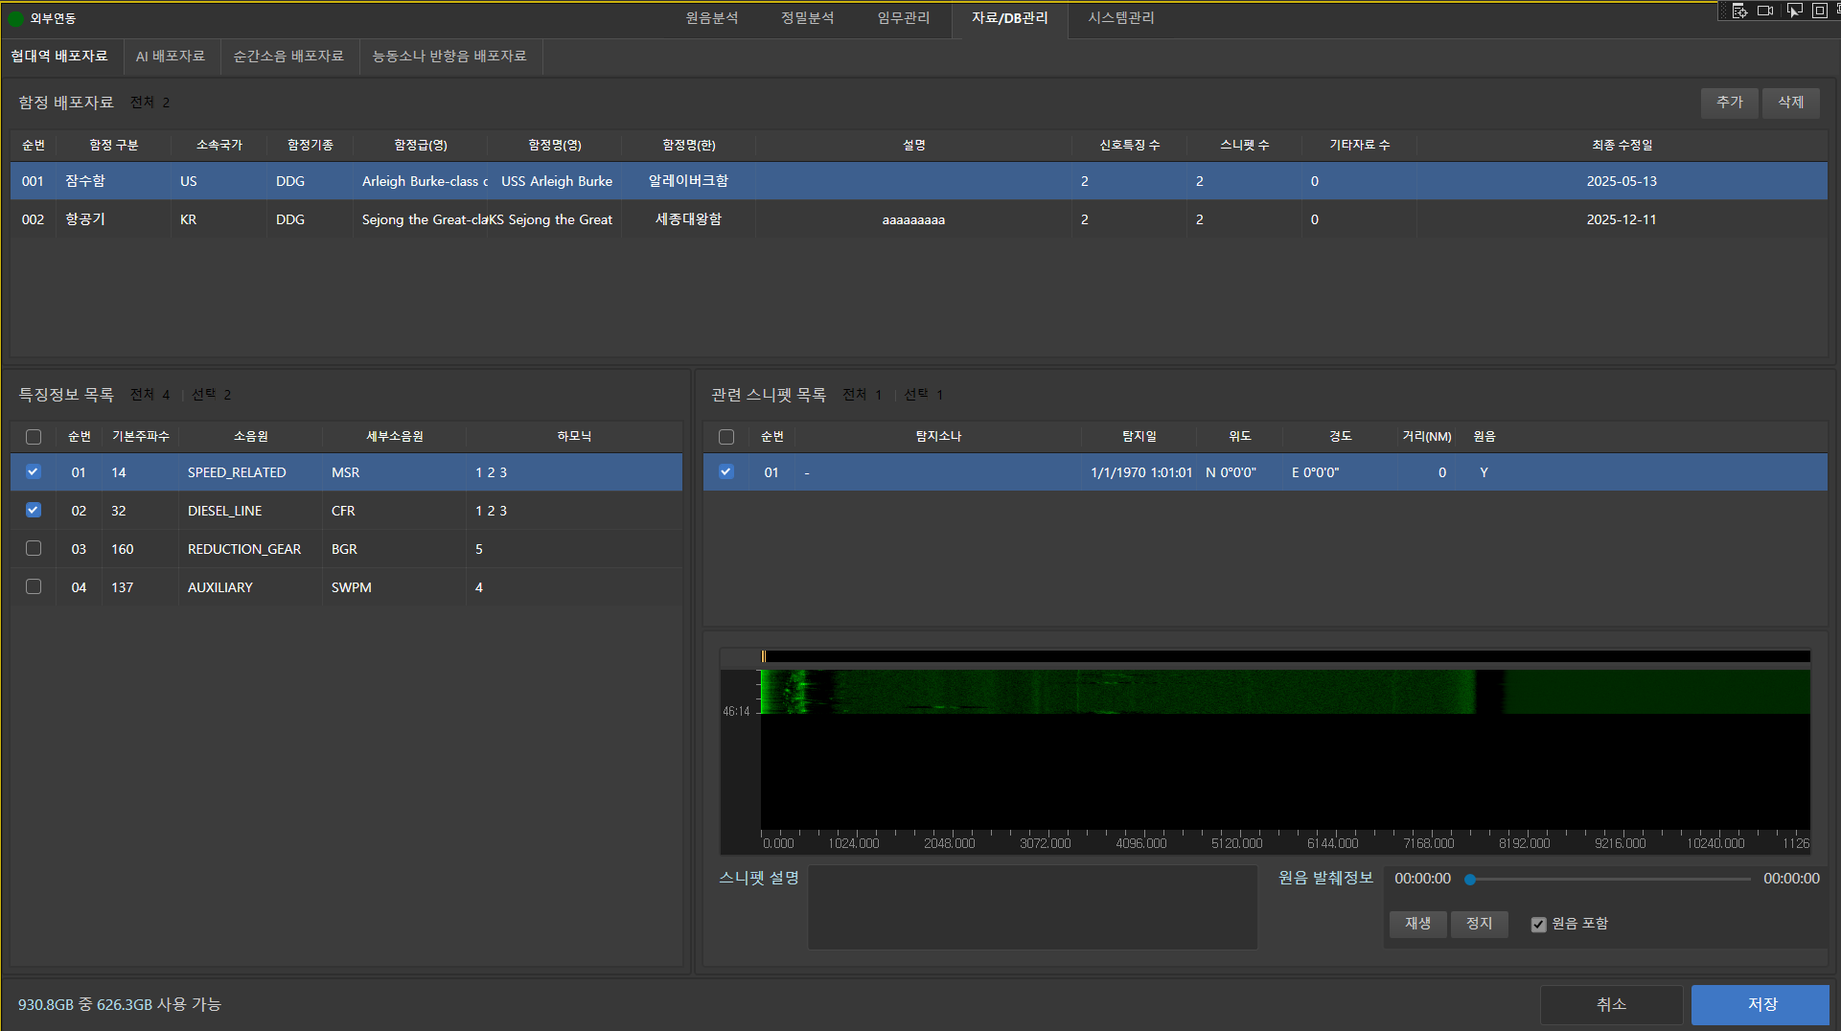
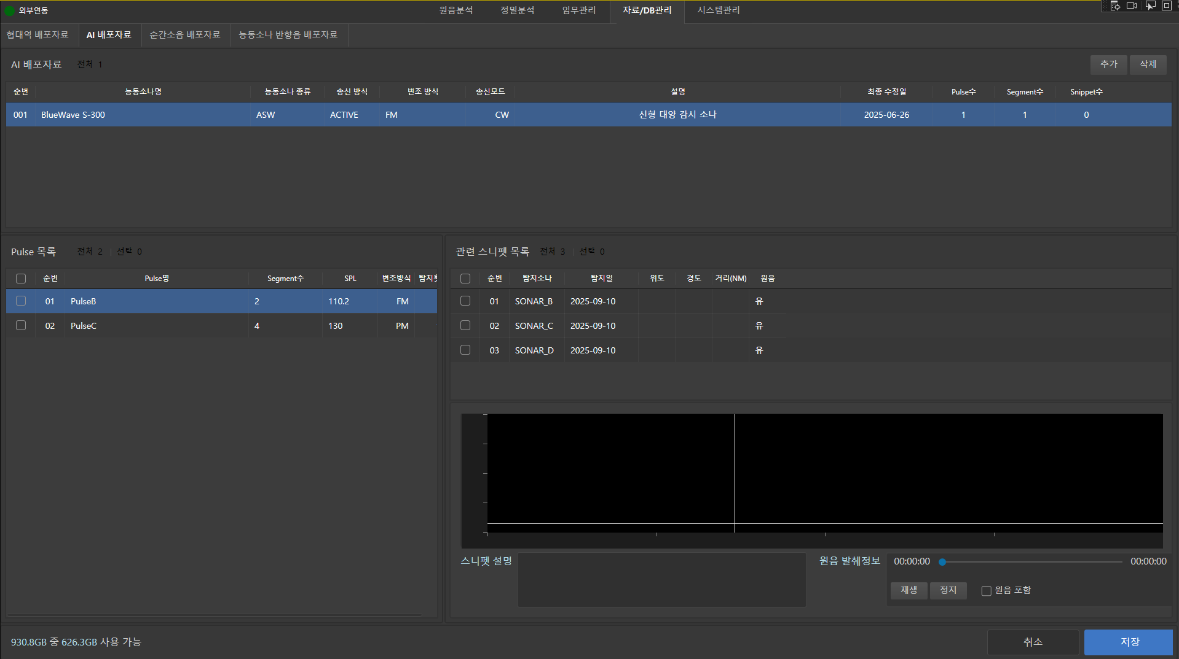
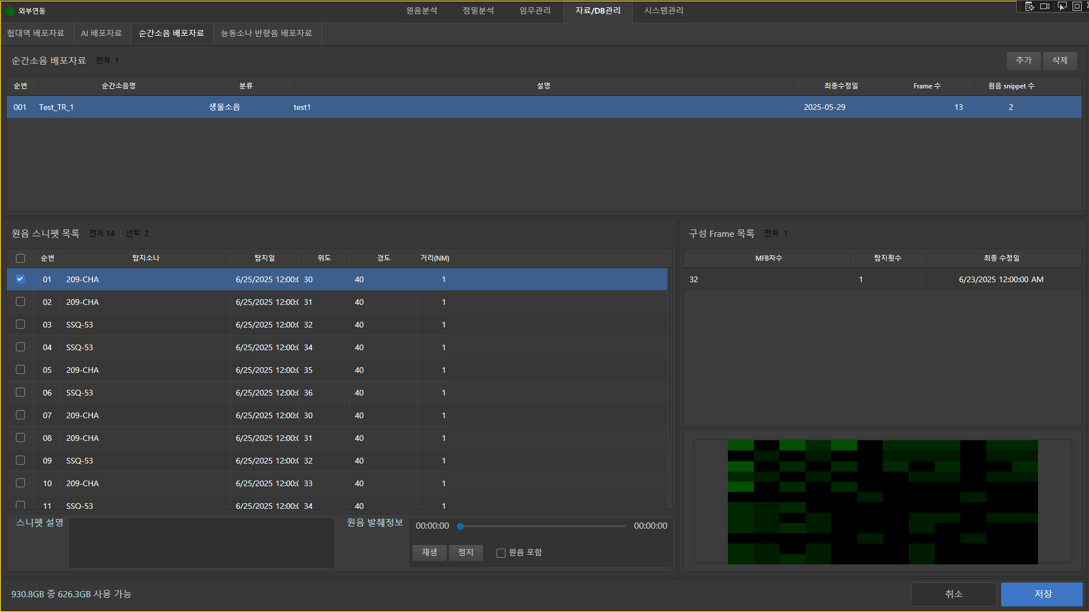
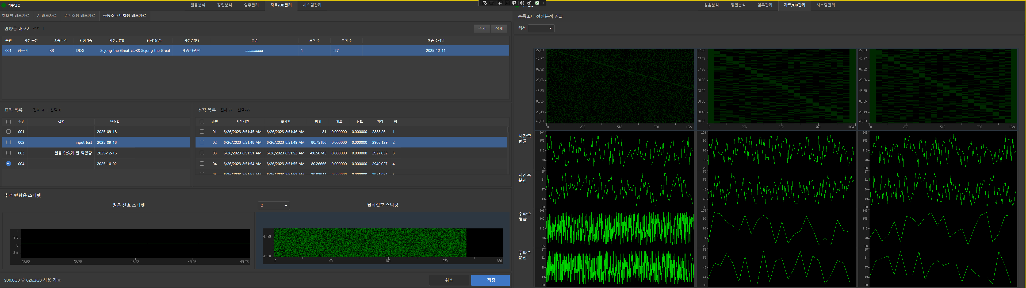
배포 플로우
배포 자료 편집
협대역
Active Intercept
순간소음
능동소나

Slide 20
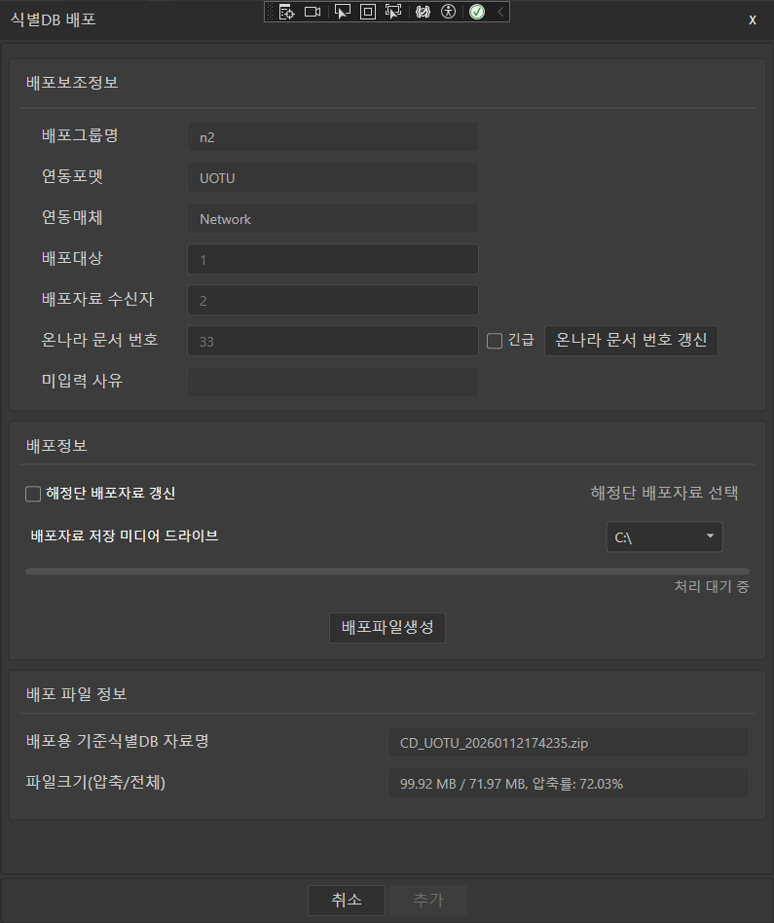
배포 플로우
배포 팝업
긴급 체크 박스 유무에 따라
미입력 사유 텍스트박스 활성화/비활성화
추후 온나라 문서 번호 수정 시
“온나라 문서 번호 갱신“ 버튼으로 DB 수정
추가 시 DB에 배포 관련 정보 저장
추가 시 서버에 출력/배포 요청
(MSG_AIAS_EXPORT_DATA_REQ) 패킷 전송
cExportCmd = 2 : 배포

Slide 21
송신/배포자료 정보(기준식별DB 배포파일)
분석관단말기
해정단
분석서버
DB
공용폴더(NAS)
외부 작업
온나라 문서 등록
문서 등록번호를 발급
문서 등록번호 입력
배포 정보 업데이트(긴급시 문서 등록번호 생략 및 사유 작성)
배포 파일 복사
배포 완료 패킷 전송(MSG_AIAS_EXPORT_DATA_REQ)
온나라 문서 번호 정보 업데이트

Slide 22
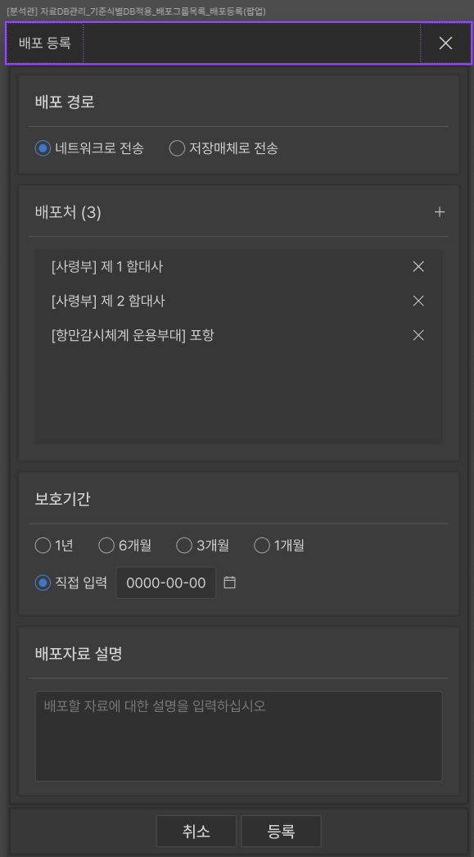
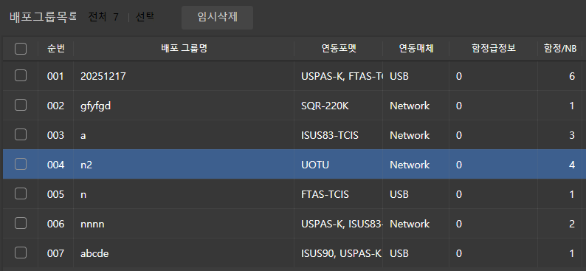
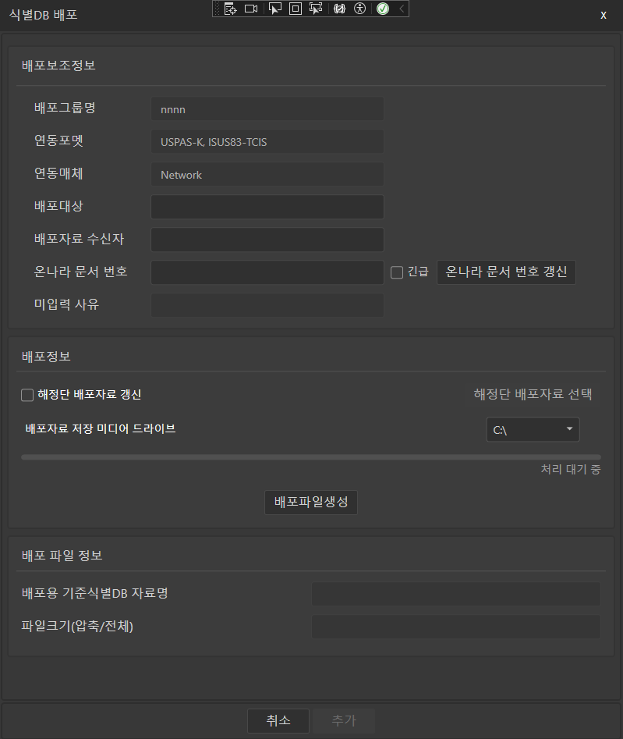
배포
배포 연동 포멧
기존 배포는 한 배포 그룹에 단 한가지의 연동 포멧이 연결 되어 있음.(ex. USPAS-K)
NAIMS-II는 여러 연동 포멧이 적용 될 수 있음?
연동 포멧 또는 배포처를 여러개로 설정 할 수 있게 되면,
다음 같은 상황이 발생.
- ISUS83, ISUS83-TCIS 는 1개의 협대역 스니펫만 선택 가능
- SQR220K 같은 경우, AI, TR 추출이 필요 없음.
- 배포 관련 정보 연결이 애매해짐.
Zip 파일 여러개 관리?
배포자료 수신자가 모두 같은 사람?
온나라 문서 번호 공통 사용?
4. 이를 해결하기 위한 다음과 같은 방안
  기존처럼 연동포멧 다중 선택 금지
  ISUS83, ISUS83-TCIS 선택시 그 외 연동포멧 선택 불가
  배포 파일 정보 탭 형식?

Slide 23
파일 저장 위치
추출 폴더/파일
녹음
- AudioExtract
녹화
- VideoExtract
배포
- Distribution 내 각각 체계폴더
 | 녹음 | 녹화 | 배포 파일
파일 생성 | X | Z:\VideoExtract | 선택한 드라이브:\Distibution\체계별 폴더 ex) C:\Distribution\AIATU_UOTU\
반출 폴더 | Z:\ExtractedData\Audio\임무명폴더 | Z:\ExtractedData\Video | Z:\ExtractedData\Distribution
배포 파일명 | nb_39384569.wav | record_20260108_141444.avi | CD_UOTU_20260107172256.zip
현재 이런 폴더/파일 구조로 개발이 되어 있는데
배포 폴더/파일에 대해 네이밍 기준이 있으면 가이드 부탁드립니다.

Slide 24
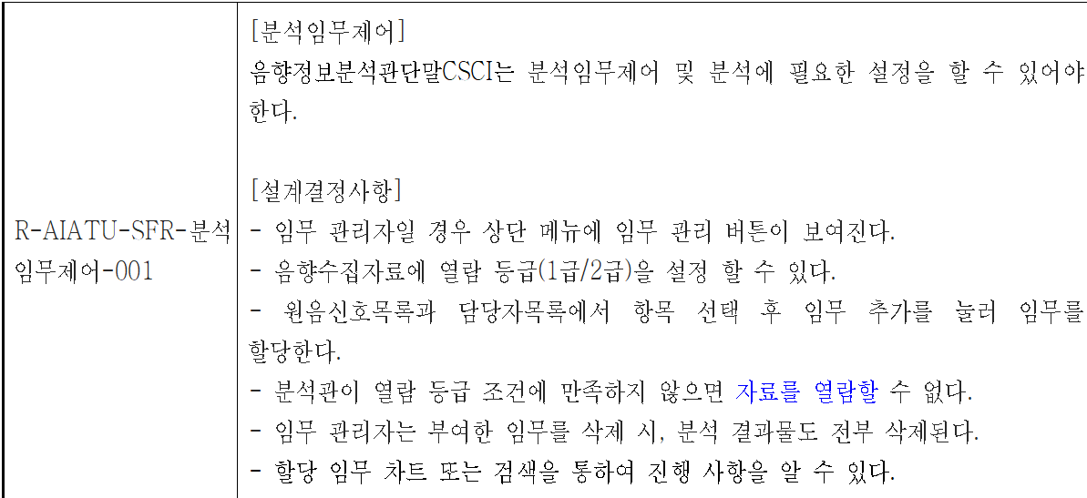
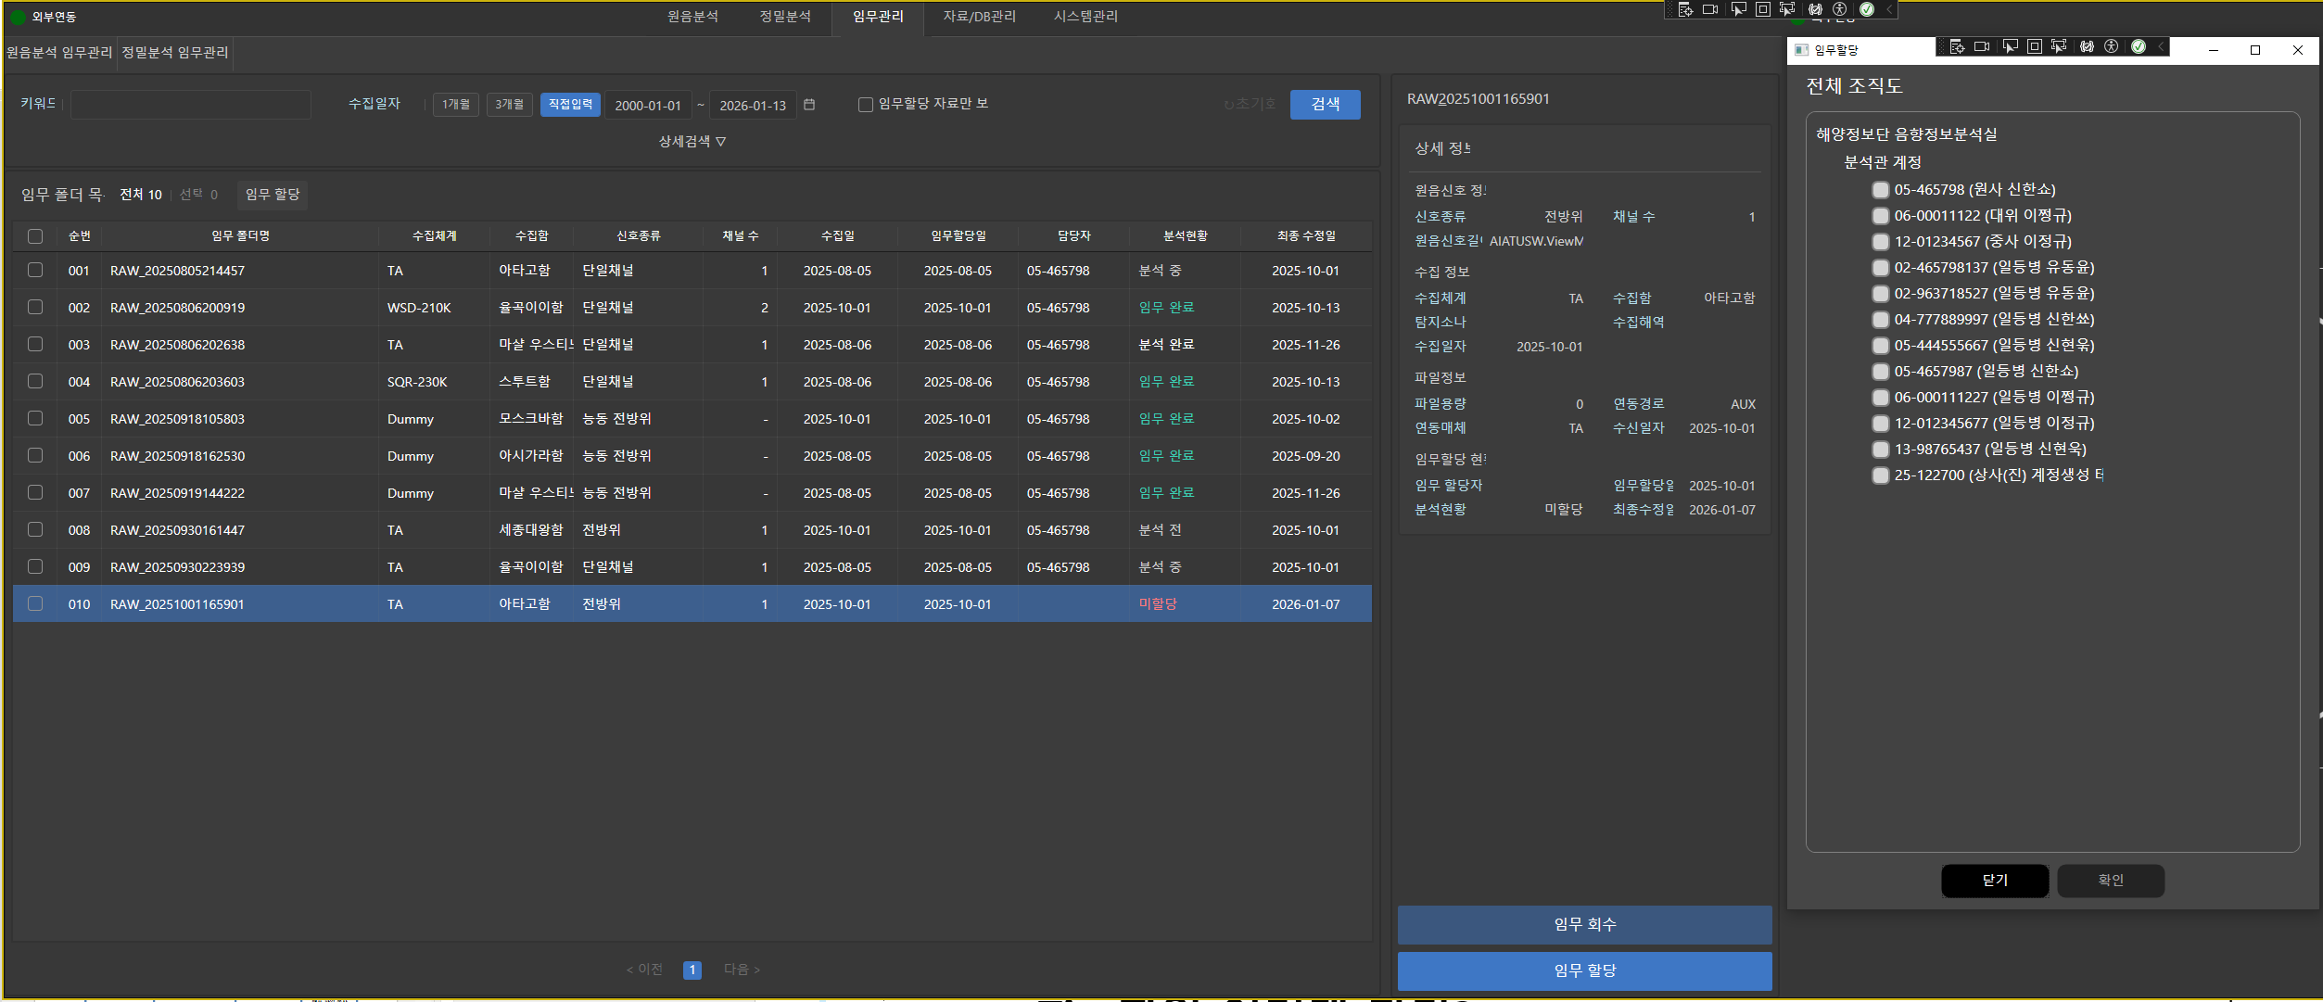
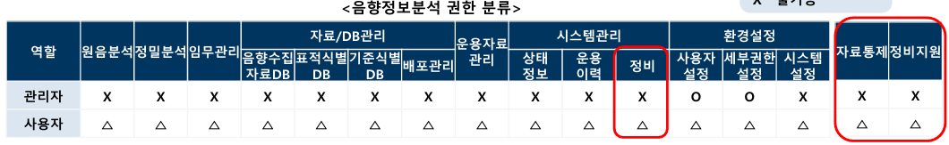
임무
임무 열람 등급
열람등급 필드 추가
1급
2급
1등급 설정
2등급 설정
R-AIATU-SFR-분석임무제어-001에 따르면 음향수집자료 열람등급이
1등급/2등급인데, 부여 주체와 부여 시점 결정 필요
부여 주체 : 임무 관리 기능을 가진 사용자?
부여 시점 : 임무 선택 후 등급 버튼으로 바로 설정?

Slide 25
Gram 예제 테스트
DFADEM
DFAVER와 DFALOF는 읽어왔는데, DFADEM 형식은 GRM_DATA_STRUCTURE 파일에 없음

Slide 26
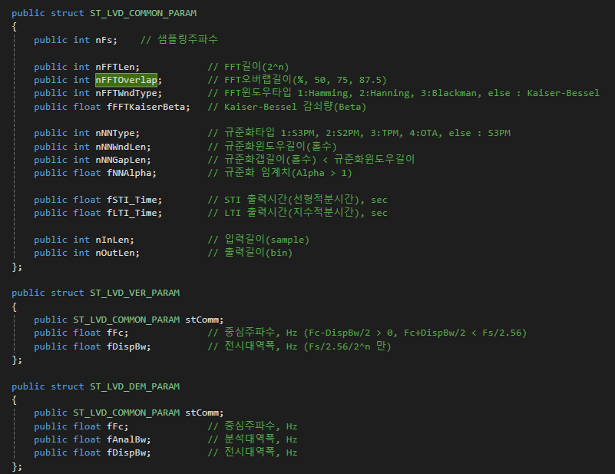
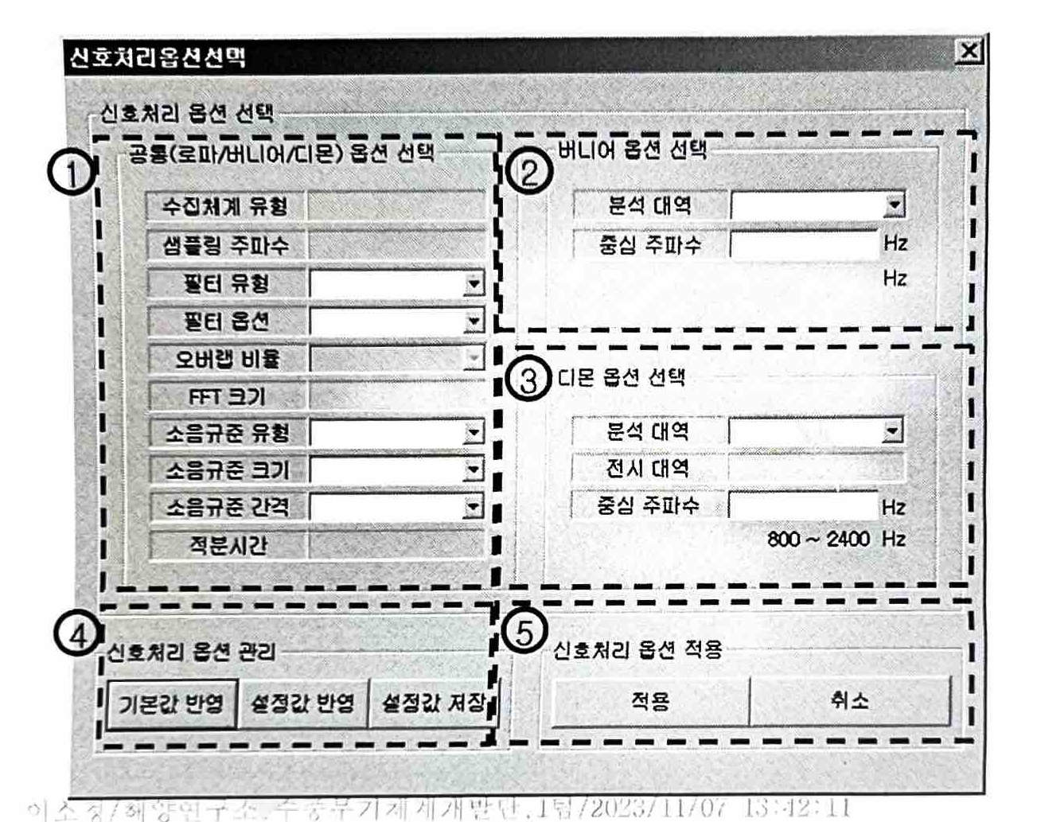
운용자단말기 신호처리 옵션 선택
신호처리 옵션 질문
어떤 파라미터를 입력 받아야할지 확인 필요
자동 입력 옵션
- nFs : 현재 wav파일 샘플링 주파수
- nInLen : ?
- nOutLen : Bin크기?(1601)
운용자 입력 필요
- nFFTLen : FFT 크기
- nFFTWndType : 필터 유형
- fFFTKaiserBeta : 필터 옵션?
- nFFTOverlap : 오버랩 비율 ( 50, 75, 87.5% 아니면
수집체계 유형에 고정인가요?)
- nNNType : 소음규준 유형
- nNNWndLen : 소음규준 크기
- nNNGapLen : 소음규준 간격
- fSTI_Time : 선형적분시간
- fLTI_Time : 지수적분시간

Slide 27
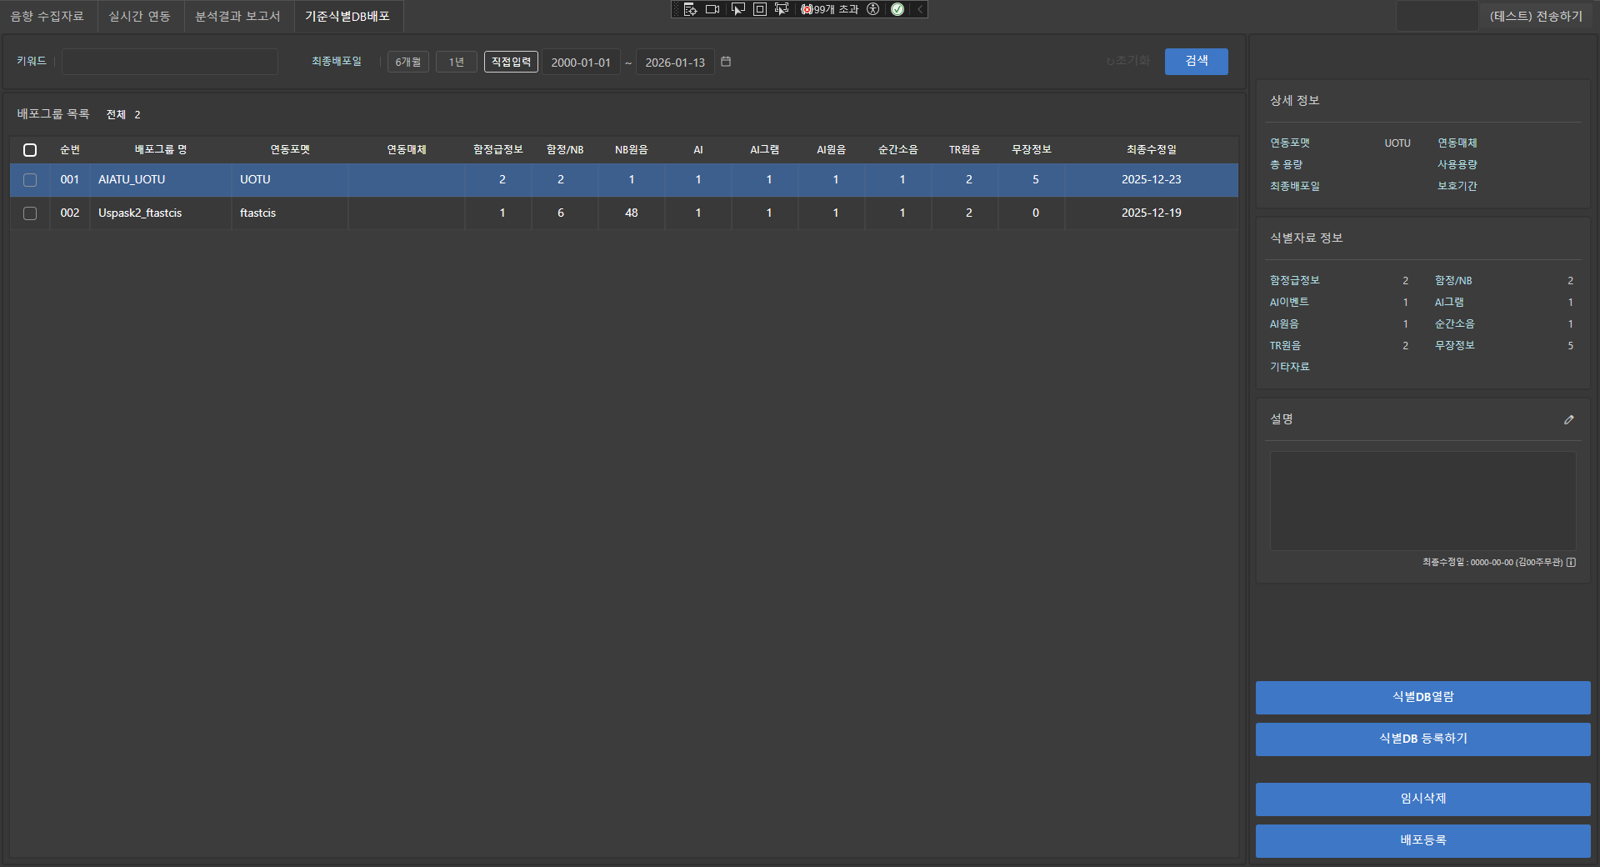
운용자단말기 배포 등록 목록 화면
배포 목록
함정급정보, 함정/NB, AI 등 개수를 알려면
배포 압축파일이 압축해제가 되어있어야 함.
그럴경우 압축 해제해서 목록에 보이고,
압축된걸 배포후, 압축파일과 압축해제폴더 모두 삭제가 필요.

Slide 28
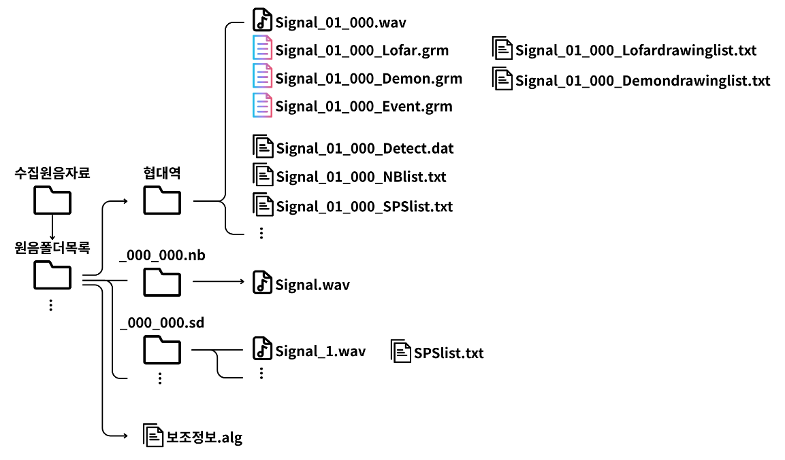
DB이식을 위한 기존 체계 폴더 구조 정리
수집원음자료
파일명 | 파싱 대상 테이블 | 파싱 대상 필드
협대역/Signal_*.wav | RAW_SCHANNEL_INFO | CHANNEL_AUDIO_FILENAME (경로)
협대역/*.grm | RAW_SCHANNEL_NB_INFO | ANLAY_LOFAR_GRAM_FILE ANLAY_DEMON_GRAM_FILE ANLAY_DEMON_GRAM_FILE
협대역/NBlist.txt | RAW_SCHANNEL_NB_EXTRACT_INFO EXT_NB_SIG | EXTRACT_STRAT_DATETIME EXTRACT_END_DATETIME
협대역/SPSlist.txt | RAW_SCHANNEL_SS_EVENT | DETECTING_TYPE START_MICROSEC END_MICROSEC
 | RAW_SCHANNEL_SS_SEGMENT | DETECT_TYPE START_MICROSEC END_MICROSEC
협대역/Detect.dat | 단주기 탐지 데이터 (신호처리 시 생성)
_*.nb/Signal.wav | EXTRACT_DATA_STORE | DATA (발췌 원음)
_*.sd/Signal_*.wav | EXTRACT_DATA_STORE | DATA (발췌 원음)
_*.sd/SPSlist.txt | 협대역/SPSlist.txt과 동일
보조정보.alg | 별도 표기

Slide 29
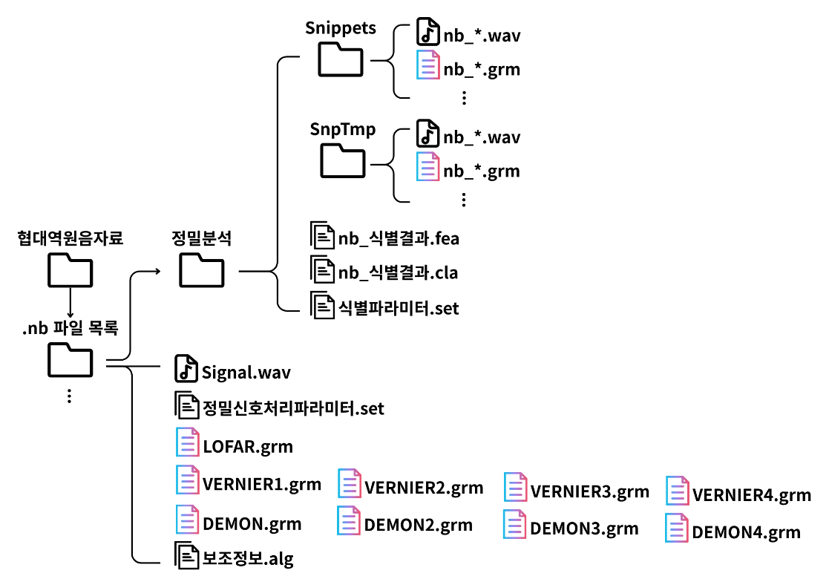
DB이식을 위한 기존 체계 폴더 구조 정리
협대역원음자료
파일명 | 파싱 대상 테이블 | 파싱 대상 필드
정밀분석/Snippets/nb_*.wav | STD_NB_SNIPPET | NB_AUDIO_SNIPPET_FILE
정밀분석/Snippets/nb_*.grm | STD_NB_SNIPPET | NB_GRAM_SNIPPET_DATA
정밀분석/SnpTmp/nb_*.wav | PREC_NB_SNIPPET | NB_AUDIO_SNIPPET_FILE
정밀분석/Snippets/nb_*.grm | PREC_NB_SNIPPET | NB_GRAM_SNIPPET_DATA
정밀분석/nb_식별결과.fea | PREC_NB_SIGNATURE PREC_NB_HARMONIC | (HarmonicList로 Harmonic DB와 연결)
정밀분석/nb_식별결과.cla | PREC_NB_CLASSIFICATION
정밀분석/식별파라미터.dat | 식별 수행 시 입력한 파라미터 (파싱 대상 없음)
Signal.wav | EXTRACT_DATA_STORE | DATA (발췌 원음)
정밀신호처리파라미터.set | PREC_NB_ANALYSIS | 파라미터 관련 필드 전체 호환
*.grm | PREC_NB_SP | GRAM_FILE (신호처리 결과 그램)
보조정보.alg | 별도 표기

Slide 30
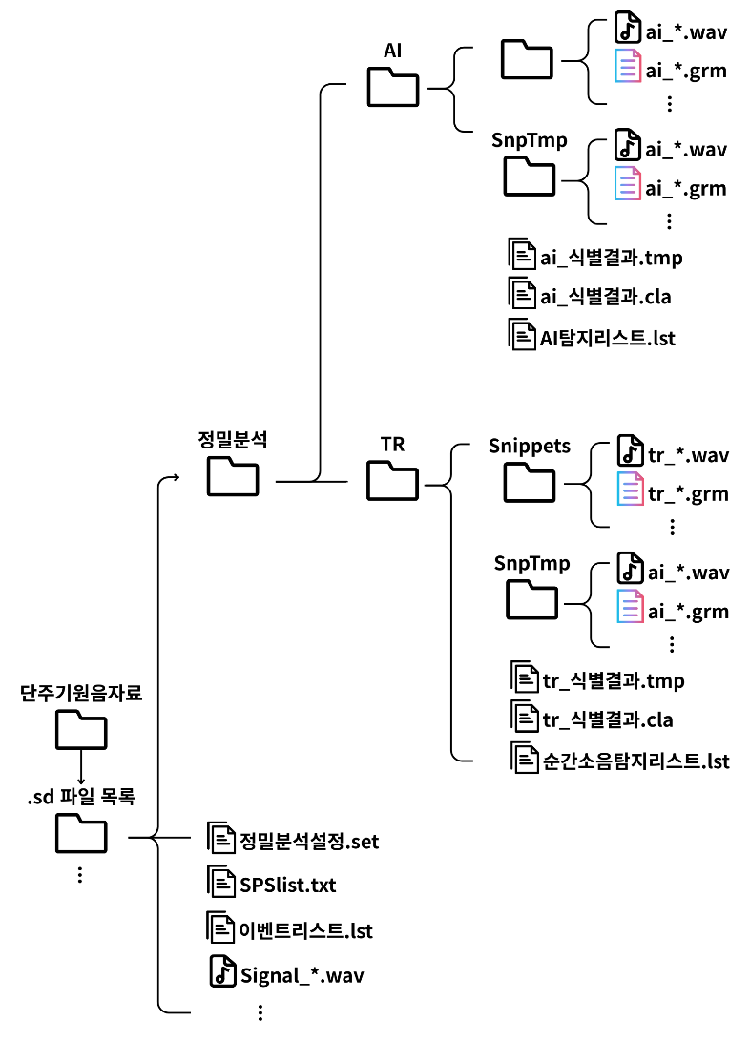
DB이식을 위한 기존 체계 폴더 구조 정리
단주기원음자료
파일명 | 파싱 대상 테이블 | 파싱 대상 필드
정밀분석/AI/Snippets/ai_*.wav | STD_AI_SNIPPET | AUDIO_FILE
정밀분석/AI/Snippets/ai_*.grm | STD_AI_SNIPPET | GRAM_FILE
정밀분석/AI/SnpTmp/ai_*.wav | PREC_SS_EVENT | AI_AUDIO_SNIPPET_FILE
정밀분석/AI/Snippets/ai_*.grm | PREC_SS_EVENT | GRAM_SNIPPET_FILE
정밀분석/AI/ai_식별결과.tmp | PREC_SS_EVENT
정밀분석/AI/ai_식별결과.cla | STD_AI_SNIPPET
정밀분석/AI/AI탐지리스트.lst | 이벤트리스트.lst와 동일
정밀분석/TR/Snippets/tr_*.wav | STD_TR_SNIPPET | AUDIO_FILE
정밀분석/TR/Snippets/tr_*.grm | STD_TR_SNIPPET | GRAM_FILE
정밀분석/TR/SnpTmp/ai_*.wav | PREC_SS_SEGMENT | TR_AUDIO_SNIPPET_FILE_NAME
정밀분석/TR/Snippets/ai_*.grm | PREC_SS_SEGMENT | GRAM_FILE
정밀분석/TR/tr_식별결과.tmp | PREC_SS_SEGMENT
정밀분석/TR/tr_식별결과.cla | STD_TR_SNIPPET
정밀분석/TR/순간소음탐지리스트.lst | 이벤트리스트.lst와 동일
정밀분석설정.set | PREC_SS_ANALYSIS | 파라미터 관련 필드 전체 호환
SPSlist.lst | 협대역/SPSlist.txt과 동일
이벤트리스트.lst | PREC_SS_EVENT PREC_SS_SEGMENT
Signal_*.wav | EXTRACT_DATA_STORE | DATA (발췌 원음)

